Slide 1
选择区域的创建与编辑

Slide 2
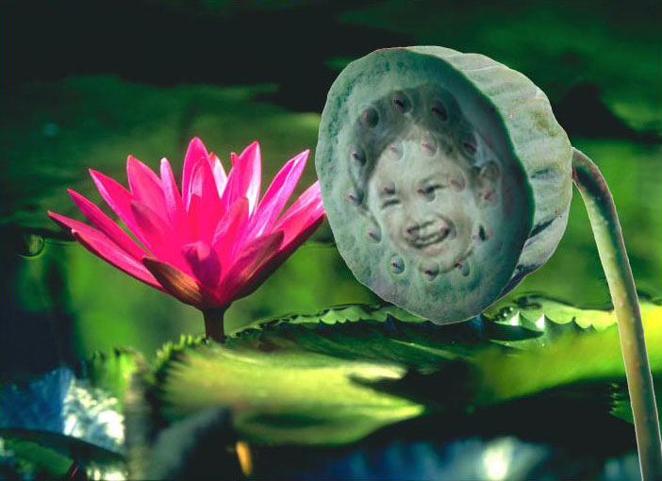
莲蓬精灵：掌握选区【羽化】命令，了解模糊效果，掌握选区的变换，移动选区的方法，联系实际，能恰当运用【羽化】命令，对选区进行编辑。

Slide 3
商业广告设计—— “翡翠手镯”广告设计

Slide 4
任务描述：
与公益广告不同，商业广告是以盈利为目的的，是推销商品的一种重要手段，是商品经营者或服务提供者承担费用通过一定的媒介和形式直接或间接的介绍所推销的商品或提供的服务的广告。在制作商业广告时，不仅仅是将商品图片布置成一幅漂亮的广告画面这么简单，对于广告设计人员来说，首先要了解商品的功能、用途、价格、受众群体等，只有掌握了这些信息，才能有针对性地设计出成功的商业广告作品。

Slide 5
这一节我们将制作如图所示的“珠宝广告”。该广告的特点在于，画面紧紧抓住了女性爱美和爱炫耀的心里特征。在圆弧形红色和白色组成的画面背景下，一只佩戴着一款莹莹生辉的翡翠手镯的芊芊玉手从画面的左下方伸出，似乎在向人们炫耀拥有这款无价珠宝是多么的幸福！大红色的背景色与翠绿色的手镯又形成强烈的颜色对比，更突出了手镯的无限魅力，具有很强的视觉冲击力，上半部白色背景不仅不显得空，反而会给爱美的女士以无限的遐想空间，遐想当自己拥有了这款手镯时的幸福心情。画面采用对称式构图方式，自然、灵活。

Slide 6
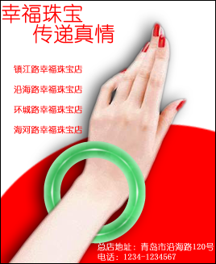

Slide 7
效果分析：
这款广告的制作相对较复杂，由于没有较好的手镯的图片，因此需要我们来制作一款手镯的效果图，该效果图要能真实的反应翡翠手镯的品质，另外，考虑到手镯的配戴部位为女性的手腕，因此，在设计制作该广告时，我们还要选择一幅女性手的图像作为原始素材进行合成，最终完成“翡翠手镯”广告的设计。

Slide 8
在制作该实例时，首先创建椭圆形选区、填充颜色制作背景，接着新建新图层，再创建圆形选区，填充颜色，结合【滤镜】相关命令制作一个翠玉手镯的效果图，然后选取“手”图像，结合选择、删除等功能进行图像合成，最后使用文本工具输入相关文字，完成“翡翠手镯”广告的设计。要想实现该广告效果，我们不仅要掌握使用选择工具选取图像的方法，同时要掌握编辑选区的相关知识。

Slide 9
知识准备：
1. 羽化选区:所谓羽化选区是指通过设置一个羽化值，使选区具有一定的羽化效果，以达到选取的图像边缘虚化的目的。该效果一般多用于图像合成的操作中。
要设置选区的羽化效果，一般有以下两种方法：
第一种：在创建选区之前设置羽化。
第二种：在创建选区之后设置羽化。

Slide 10
2. 修改选区
在实际的工作中，我们创建的选区都要通过修改才能满足图像设计需要。在【选择】/【修改】菜单下有一组用于修改选区的菜单，可以对选区进行平滑、扩展以及收缩等修改。

Slide 11
操作步骤：
以上学习了修改与编辑选区的相关知识，下面通过制作“珠宝广告设计”的实例，以检验学习成果，同时对以上知识进行巩固练习。
1.制作图像背景
（1）执行【文件】/【新建】命令，新建名为“珠宝广告设计”、“分辨率”为300像素、“宽度”4.5厘米、“高度”5.5厘米、“背景内容”为“白色”的RGB颜色模式的图像 。
（2）激活【工具箱】中的“椭圆选框工具”，设置“羽化”为0像素，在图像背景创建椭圆形选区。
（3）设置前景色为红色（R：255、G：0、B：0），按键盘中的Alt+Delete键向选区内填充前景色。结果如图1所示

Slide 12
2.制作玉手镯
（1）按键盘中的Ctrl+D键取消选择区，然后按键盘中的F7功能键打开【图层】面板，单击【图层】面板下方的“创建新图层”按钮新建“图层1”。
（2）继续激活【工具箱】中的“椭圆选框工具”，设置“羽化”为0像素，按住键盘中的Alt+Shift键在“图层1”绘制圆形选区，然后向选区内填充前景色，如图2所示。
（3）执行菜单栏【选择】/【修 改】/【收缩】命令，设置“收缩量”为40像素并确认，然后按Delete键删除选取图像，制作一个圆环，如图3所示。
（4）按键盘中的Ctrl+D键取消选择区，然后按住Ctrl键的同时单击“图层1”载入圆环选择区。
（5）执行【选择】/【存储选区】命令，打开【存储选区】对话框，在“名称”选项输入“1”，将该选区存储以备以后使用。如图4所示。

Slide 13
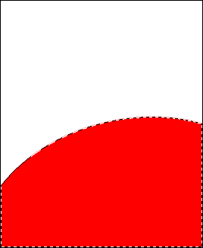
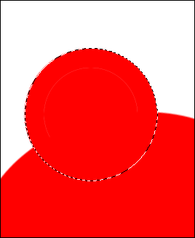
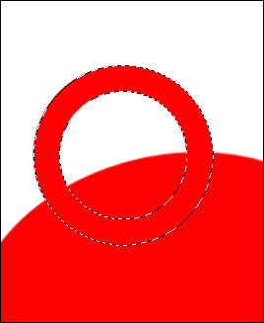
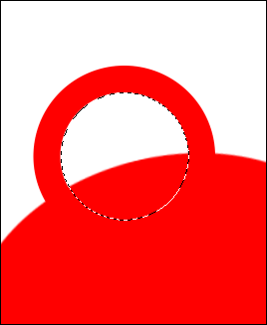
图1
图2
图3
图4

Slide 14
（6）设置前景色为墨绿色（R：0、G：106、B：22），背景色为淡绿色（R：73、G：228、B：113），执行菜单栏【滤镜】/【渲染】/【云彩】命令，制作云彩效果，结果如图5所示
提示：【云彩】滤镜是将前景色和背景色进行雾状融合，形成一种类似于云彩的颜色效果，这种效果一般可用于制作颜色比较复杂的图像特效。在此，我们使用【云彩】滤镜将墨绿色和淡绿色进行颜色融合，可以很好的表现玉材质天然色泽，以达到真实的玉材质效果。
（7）继续执行菜单栏【滤镜】/【像素化】/【晶格化】命令，设置【晶格化】的“单元格大小”为15，单击确定按钮确认，制作出玉材质的晶体效果，结果如图6所示 .
（8）继续执行菜单栏【选择】/【修改】/【羽化】命令，在打开的【羽化选区】对话框设置“羽化半径”为10像素，单击确定按钮对选择区进行羽化。

Slide 15
提示：【羽化选区】命令一般用于对已经存在选区进行羽化设置，使选区具有一定的羽化效果。与选择工具【选项】栏中的“羽化”设置的区别是：【选项】栏中的“羽化”是对将要创建的选区进行羽化设置，一旦选区已经创建完成，就必须使用【羽化选区】命令来为选区设置羽化效果。
（9）新建“图层2”，执行菜单栏【编辑】/【描边】命令，在打开的【描边】对话框设置描边“宽度”为10px、“颜色”为浅绿色（R：239、G：254、B：242）、“位置”为“居中”、“模式”为“正常”、“不透明度”为100%，单击按钮对选择区描边，结果如图7所示。
（10）按键盘中的Ctrl+D键取消选择区，执行菜单栏【选择】/【载入选区】命令，在打开的【载入选区】对话框中的“通道”列表选择名为“1”的选区，单击按钮载入存储的选择区“1”。
（11）按键盘中的Ctrl+Shift+I键将载入的选择区“1”翻转，然后按Delete键删除选区内的图像，再按Ctrl+D键取消选择区，处理后的效果如图8所示。

Slide 16
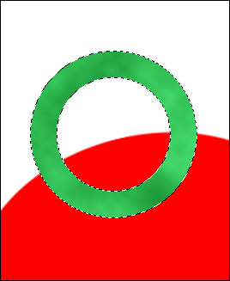

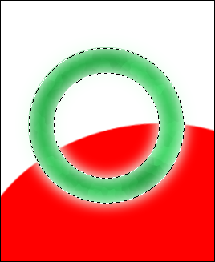
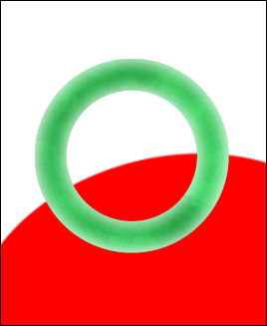
图5
图6
图7
图8

Slide 17
（12）按住Ctrl键单击“图层1”载入手镯图像的选择区，然后执行菜单栏【选择】 /【修改】/【收缩】命令，设置“收缩量”为25像素，单击按钮确认对选择区进行收缩，结果如图9所示。
（13）新建“图层3”，设置前景色为白色（R：255、G：255、B：255），按键盘中的Alt+Delete键向选区填充前景色，然后按Ctrl+D键取消选择区，结果如图10所示。
（14）按住键盘中的Ctrl键的同时分别单击“图层1”~“图层3”将其选择，然后按键盘中的Ctrl+E键将其合并为“图层1”，完成玉手镯的制作 。
提示：在设置“收缩量”时，要根据实际情况来设置，当“收缩量”值太大，会出现“警告：未选择任何像素”的提示，同时选择区也会取消，此时从新载入选择区，并从新设置一个小的“收缩量”即可 。

Slide 18
3. 图像合成
（1）打开本书配套光盘“素材”/“第3章”目录下的“手.jpg”文件，激活【工具箱】中的“魔棒工具”，在“手”图像黑色背景单击选取背景图像。
（2）按键盘中Ctrl+Shift+I键翻转选区选取手图像，然后激活【工具箱】中的“移动工具”，将选择的手图像拖到“珠宝广告设计”图像中，手图像生成“图层2”，效果如图11所示。
（3）按键盘中的Ctrl+T键为手图像添加自由变换框，按住键盘中的Alt+Shift键调整手图像大小，如图12所示。

Slide 19

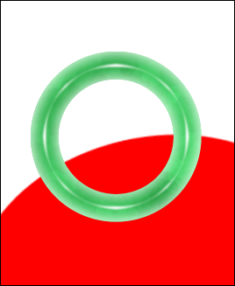
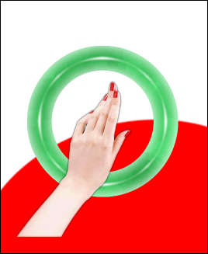
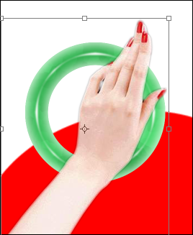
图9
图10
图11
图12

Slide 20
（4）按键盘中的Enter键确认，在【图层】面板激活“图层2”，执行菜单栏【图层】/【排列】/【后移一层】命令，将“图层2”移动到“图层1”的下方。
（5）再次激活“图层1”，依照第3步的操作为手镯图像添加自由变换框，调整其大小，并将其移动到如图1所示是位置。
（6）按键盘中的Enter键确认，然后按住Ctrl键在“图层2”的“图层缩览图”位置单击载入手图像的选择区，如图2所示。
（7）激活“多边形套索工具”，在其工具【选项】栏按下“从选区减去”按钮，然后在如图3所示的区域创建选区，将该选区从已有选区中减去，减去结果如图4所示。

Slide 21
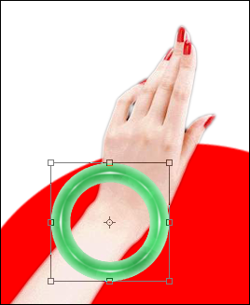
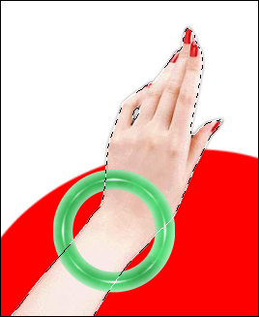
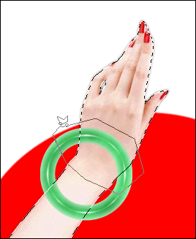

图1
图2
图1
图3
图4
图3

Slide 22
（8）确保“图层1”为当前层，按键盘中的Delete键删除选取的手镯图像，结果如图5所示。
（9）按住键盘中的Ctrl键的同时分别单击“图层1”和“图层2”将其选择，然后按键盘中的Ctrl+E键将其合并为“图层1”。
（10）单击【图层】面板下方的“添加图层样式”按钮，在打开的下拉菜单下选择【投影】选项，在打开的【图层样式】对话框设置“角度”为0、“距离”为15、“大小”为40，其他设置默认，单击按钮确认，为“图层1”添加投影，结果如图6所示。
（11）激活【工具箱】中的“横排文字工具”按钮，在图像中输入相关文字，完成“珠宝广告设计”，其最终结果如图7所示。

Slide 23
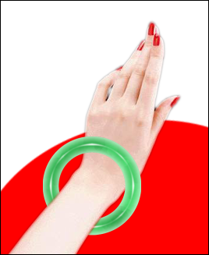
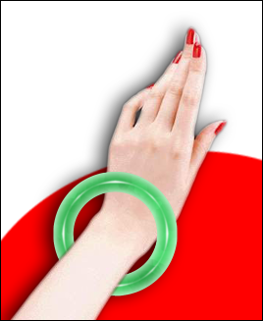
图7
图5
图6

Slide 24
总结回顾:
本次通过 “珠宝广告设计” 精彩实例的制作，主要学习了Photoshop CS3中选择工具的应用方法、使用选择工具选取图像的技巧以及编辑选择区的相关知识。在选取图像时，针对不同的图像范围，不仅要使用不同的选择工具选择，同时要根据图像效果，对选择工具进行设置，例如设置“羽化”、编辑选取范围等，只有合理应用选择工具，并对选区进行合理的编辑，才能得到满意的图像效果。

Slide 25
选择区域的创建与编辑的小结
本章我们主要学习了选择区域（即选区）的相关操作，包括利用矩形和椭圆选框工具、多边形套索工具、磁性套索工具、魔术棒工具等创建选区。通过设置属性栏可对选区进行添加到选区、减去选区、与选区交叉，对选区进行添加和减去等操作。

Slide 26
对选区的内容进行移动和删除，给选区填充颜色，取消选区等操作
选区的编辑：
包括选区的反向选择，选区的扩展、收缩、羽化等，变换选区、存储选区，对选区进行贴入操作，同时对选区进行简单的滤镜操作

